Slide 1



Использование машинного обучения для оптимизации процессов в логистике
Выполнил работу:
Подъячев Владислав
Notes:
Моя работа посвящена использованию машинного обучения для оптимизации процессов в логистике. Логистика сегодня - это огромный поток данных, и без автоматизации с ними сложно работать. Поэтому цель моей работы - показать, как машинное обучение помогает решать эти задачи.

Slide 2


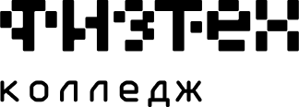
Введение
Цель работы
Провести комплексное исследование методов машинного обучения и обосновать их применение для оптимизации логистических процессов.
Основные задачи
Рассмотреть основные методы машинного обучения в логистике.
Проанализировать существующие инструменты и технологии.
Исследовать практические примеры применения ML.
Определить перспективы развития технологий
Notes:
Основная цель — исследовать методы машинного обучения и доказать, что они действительно улучшают логистические процессы.
Для этого я рассмотрел основные методы, изучил инструменты и технологии, посмотрел реальные примеры применения и оценил перспективы развития.

Slide 3

Оптимизация логистических процессов и современные вызовы
01

Slide 4



Современные вызовы логистических систем
Возрастающие риски
2. Непредвиденные задержки
3. Управление затратами
4. Растущие ставки фрахта
5. Прогнозирование спроса
6. Цифровая трансформация
Notes:
Логистика сталкивается с множеством проблем: возрастающие риски (
Например, перебои поставок из-за стихийных бедствий),
Непредвиденные задержки (Например, пробки, погодные условия, которые приводят к срыву доаставки)
Управление затратами (Логистическим компаниям всё сложнее контролировать расходы на топливо, хранение и персонал),
Растущие ставки фрахта (После пандемии стоимость перевозок выросла).
Прогнозирование спроса(Ошибки в прогнозах прогнозах к переполненны складами или, наоборот, дефициту товаров.
Цифровая трансформация(Бизнесу приходится перестраивать, процессы, внедрять ИТ-решения и обучать сотрудников работе с новыми системами)
Всё это требует решений, которые могут быстро анализировать данные и адаптироваться. Здесь и помогает машинное обучение.

Slide 5




Как машинное обучение решает проблемы логистики
2. Прогностическая аналитика в реальном времени
1. Улучшенное качество данных
3. Точное прогнозирование спроса и запасов
4. Оптимизация маршрутов и доставка
Notes:
Машинное обучение помогает на нескольких уровнях: улучшает качество данных, делает точные прогнозы, помогает планировать маршруты и оптимизировать доставку.
Это позволяет заранее реагировать на изменения - например, на рост спроса или погодные условия.

Slide 6

Технологии и инструменты машинного обучения
IoT
Сбор данных
Предиктивная аналитика
Модель ARIMA
Нейронные сети
Компьютерное зрение
Notes:
Здесь показаны ключевые технологии:
Интернет вещей помогает собирать данные.
Модели предиктивной аналитики, такие как ARIMA, позволяют прогнозировать.
Нейронные сети применяются для сложных зависимостей, а компьютерное зрение — для автоматического распознавания объектов и контроля.
Linear Regression — базовая модель, для простых зависимостей.
Random Forest Regressor — хорошо работает с разнородными признаками, не требует масштабирования.
XGBoost / LightGBM — более продвинутые бустинговые модели, дают лучшую точность.
Neural Network (MLP) — если данных много и зависимости сложные.
ARIMA / SARIMA — если данные содержат временной тренд (например, прогноз по дням).
Кластеризация (анализ маршрутов, групп заказов)
Если цель — группировать похожие доставки или определить закономерности.
Модели:
K-Means — выделяет типичные группы заказов по признакам.
DBSCAN — хорошо находит плотные кластеры (например, заказы из одного района).
Hierarchical Clustering — если важно визуализировать иерархию.
Аномалия / выявление мошенничества
Если хочешь находить необычные заказы или ошибки в данных.
Модели:
Isolation Forest — классический метод для поиска выбросов.
One-Class SVM — выделяет наблюдения, не похожие на остальные.
Autoencoder (нейросеть) — обучается восстанавливать нормальные заказы и "западает" на аномалиях.

Slide 7

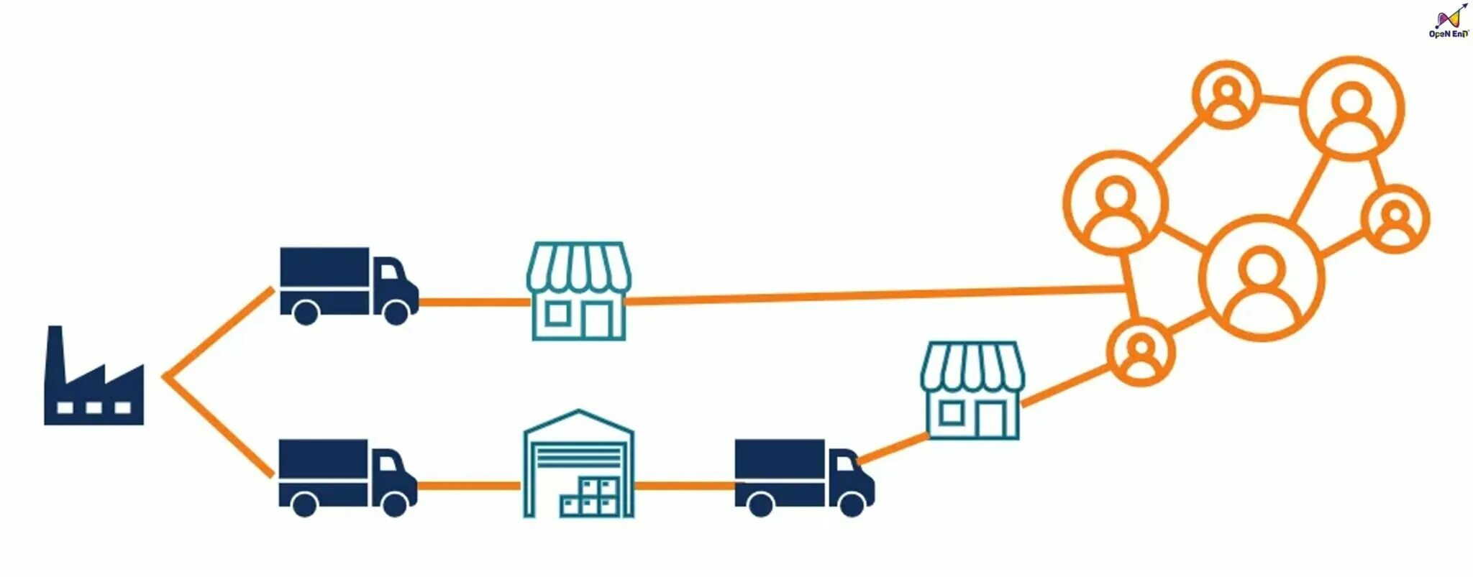


Преимущества машинного обучения в логистике
Увеличенная видимость.
Обеспечивает большую прозрачность цепочки и поставок за счёт отслеживания данных на протяжении всего пути доставки.
2. Улучшенное обслуживание
Персонализирует взаимодействие с клиентами, автоматически прогнозируя их потребности и решая распространённые проблемы
Notes:
Машинное обучение делает цепочку поставок прозрачной.
Оно повышает качество обслуживания клиентов, ускоряет принятие решений и автоматизирует рутинные задачи

Slide 8




Преимущества машинного обучения в логистике
3. Быстрое принятие решений.
Помогает быстрее и эффективнее принимать решения на основе больших объёмов данных.
4. Автоматизация задач.
Автоматизирует рутинные задачи, такие как, оптимизация маршрутов и управление запасами, сокращая потребность в ручном труде.
Notes:
например, управление запасами и маршрутизацию.
Это не просто экономия времени, а переход на умную логику управления.

Slide 9

Методы машинного обучения для оптимизации логистики
02

Slide 10
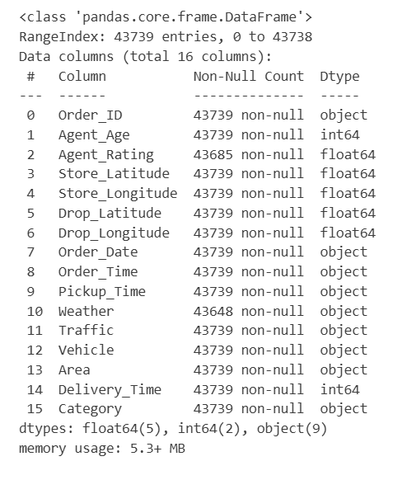
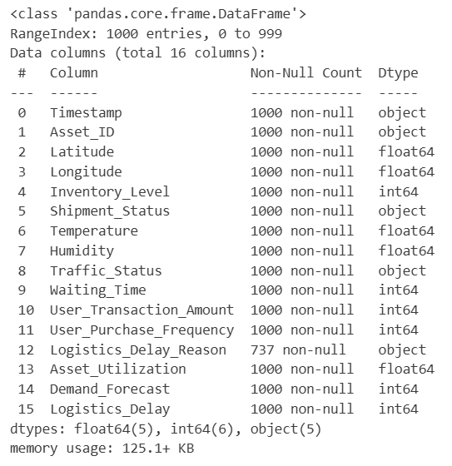




Методология и инструментарий
Датасет: Amazon Delivery - 43738 записей о заказах.
Среда разработки: Jupyter Notebook + Python 3.12.6
Ключевые библиотеки:
Notes:
В исследовании я использовал датасет Amazon Delivery с более чем 43 тысячами записей о заказах.
Работа велась в Jupyter Notebook на Python.
Использовались библиотеки для анализа данных, визуализации и построения моделей.

Slide 11
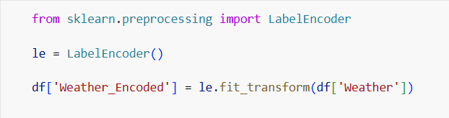
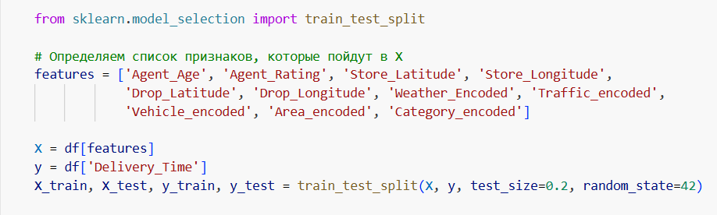
Подготовка данных
Преобразование
Подготовка данных:
Проведена очистка данных, включая заполнение пропущенных значений.
Категориальные признаки (погода, трафик) были преобразованы в числовой формат с помощью LabelEncoder.
Данные разделены на обучающую и тестовую выборку в соотношении 80% на 20%
Разделение данных
Notes:
На этом этапе я очистил данные, заполнил пропуски, преобразовал категориальные признаки с помощью LabelEncoder и разделил данные на обучающую и тестовую выборки — 80 на 20 процентов. Это стандартная практика для оценки моделей.

Slide 12
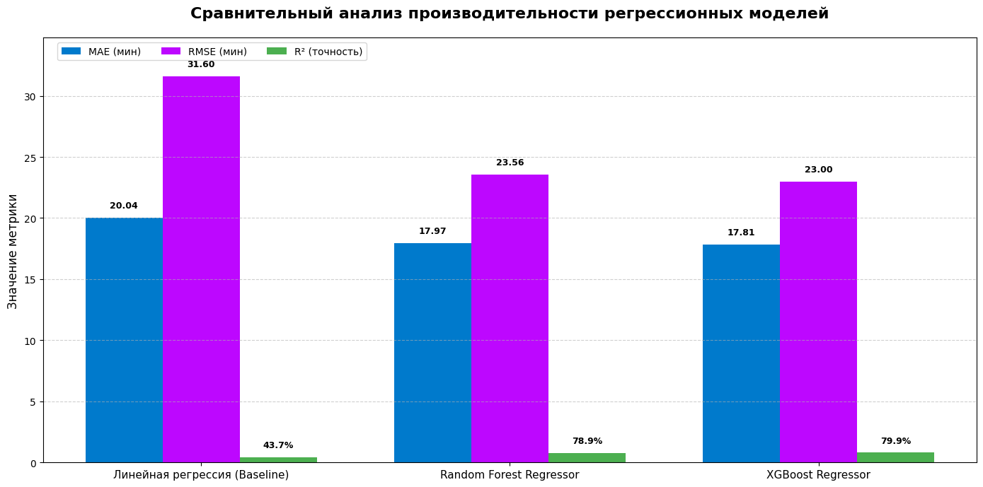
Сравнение производительности моделей
Notes:
Я протестировал три модели: Random Forest, Линейную регрессию и XGBoost.
Каждая имеет свои особенности:
Метрики оценки:
Средняя абсолютная ошибка (MAE)
Среднеквадратичная ошибка (RMSE)
Коэффициент детерминации (R²)
Модели ансамблевого обучения (случайный лес и XGBoost) показали хорошие результаты.

Slide 13
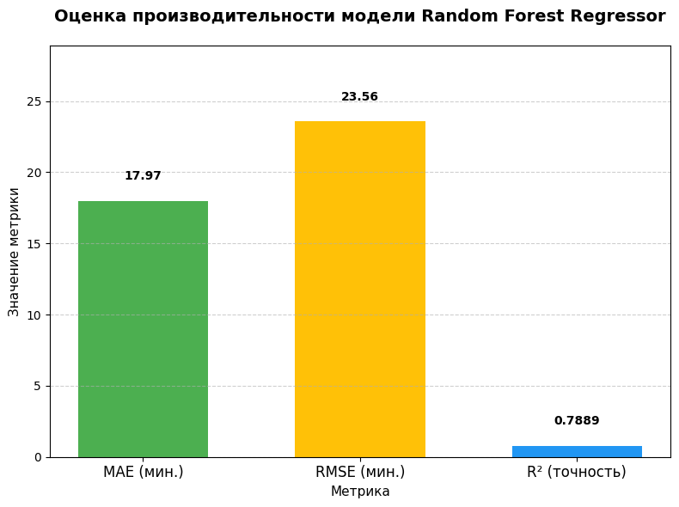
Модель - Random Forest
Notes:
Random Forest хорошо справляется с нелинейными зависимостями
В данных часто нет прямых, “линейных” связей — например, не всегда “чем больше расстояние, тем дольше доставка”. Иногда влияет погода, трафик, день недели и их сочетания.
Линейная регрессия может уловить только прямую зависимость, вроде время = 2 * расстояние + константа.
А Random Forest умеет разбивать данные на множество логических условий и тем самым ловить сложные комбинации признаков, например:
если (дождь) и (плотный трафик) → время доставки увеличивается если (короткая дистанция) и (солнечно) → доставка быстрая
То есть он видит закономерности, где нет прямой линии, а есть “ветвления”.

Slide 14
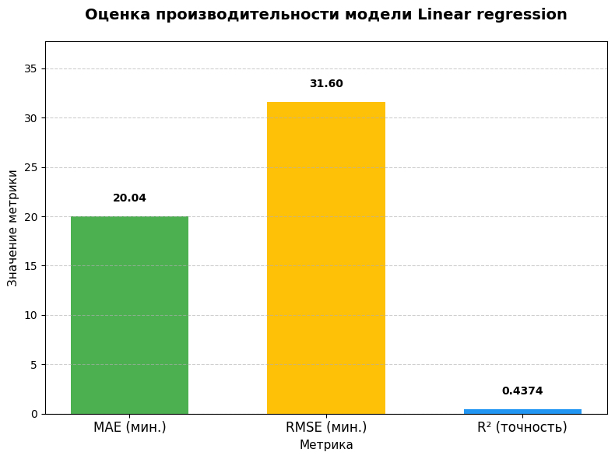
Модель - Линейная регрессия
Notes:
Линейная регрессия проста и быстра, но точность ниже

Slide 15
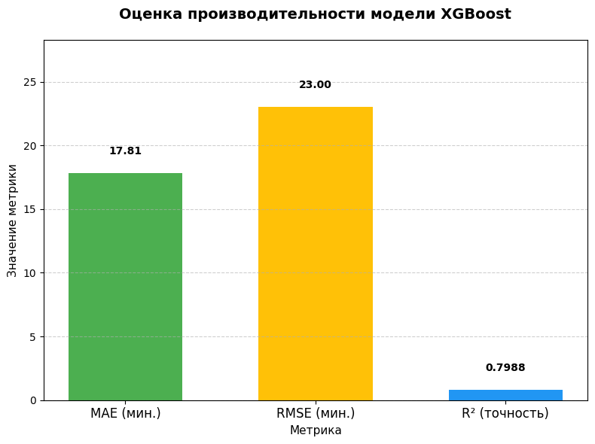
Модель - XGBoost
Notes:
XGBoost показал наилучшие результаты по точности и скорости обучения.

Slide 16






Реальные примеры применения ML в логистике
Notes:
Pfizer Фармацевтика Оптимизация цепи поставок лекарств. ML используется для анализа данных цепи поставок, чтобы обеспечить своевременное производство и доставку критически важных медикаментов.
Использование AI для оптимизации производства и логистики препарата PAXLOVID во время пандемии, а также для прогнозирования спроса и ускорения доставки лекарств пациентам.
Coupa
Управление расходами и закупками (Procurement)
Интеллектуальное управление расходами и поставщиками. ML анализирует огромные объемы данных о транзакциях, поставщиках и логистических факторах для выявления лучших условий и оптимизации закупочной логистики.
Прогнозирование рисков в цепи поставок, автоматическое определение оптимальных условий контрактов и оптимизация логистических расходов на основе анализа данных сообщества пользователей.
U.S. Air Force (ВВС США)
Оборонная логистика
Предиктивное обслуживание и управление запасами. ML используется для прогнозирования отказов оборудования и оптимизации запасов критически важных запчастей, что напрямую влияет на боеготовность.
Внедрение системы PANDA (Predictive Analytics and Decision Assistant) для прогнозирования поломок самолетов и оборудования, что позволяет проводить обслуживание до отказа и сокращать время простоя.
NHS (Национальная служба здравоохранения Великобритании)
Здравоохранение
Оптимизация цепи поставок крови и медикаментов. ML помогает прогнозировать спрос на критически важные ресурсы в больницах, чтобы избежать дефицита или излишков.
Сотрудничество с Kortical для создания AI-модели прогнозирования спроса на компоненты крови (например, тромбоциты) в каждой больнице, что обеспечивает своевременное пополнение запасов и минимизирует потери.
KORTICAL
Разработка AI-решений
Разработка специализированных AI-моделей для логистики. Kortical является технологическим партнером, который предоставляет платформу и экспертизу для создания и внедрения ML-решений в логистические процессы клиентов.
Создание платформы для прогнозирования спроса для NHS Blood & Transplant, которая использует ML для оптимизации сложной цепи поставок донорской крови.
Plus
Технологии для автономных грузоперевозок
Автономное вождение и оптимизация маршрутов. Компания разрабатывает технологии для автономных грузовиков, где ML критически важен для принятия решений в реальном времени, оптимизации расхода топлива и маршрутизации.
Использование ML-алгоритмов для безопасного и эффективного управления автономными грузовиками, включая прогнозирование дорожных условий и оптимизацию логистических маршрутов для сокращения времени доставки.
INTEKEY
Интеграция и автоматизация
Автоматизация логистических процессов. Компания, вероятно, использует ML для интеграции и автоматизации рутинных логистических задач, таких как обработка документов, управление складом и отслеживание грузов.
Внедрение интеллектуальных систем распознавания (например, компьютерного зрения) для автоматизации инвентаризации на складах или предиктивной аналитики для оптимизации загрузки транспортных средств.

Slide 17

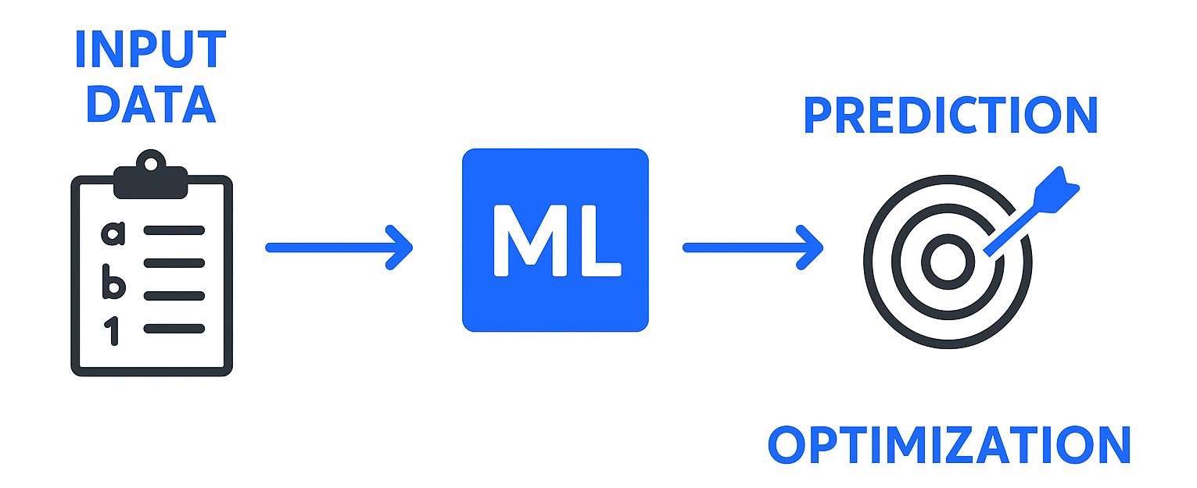
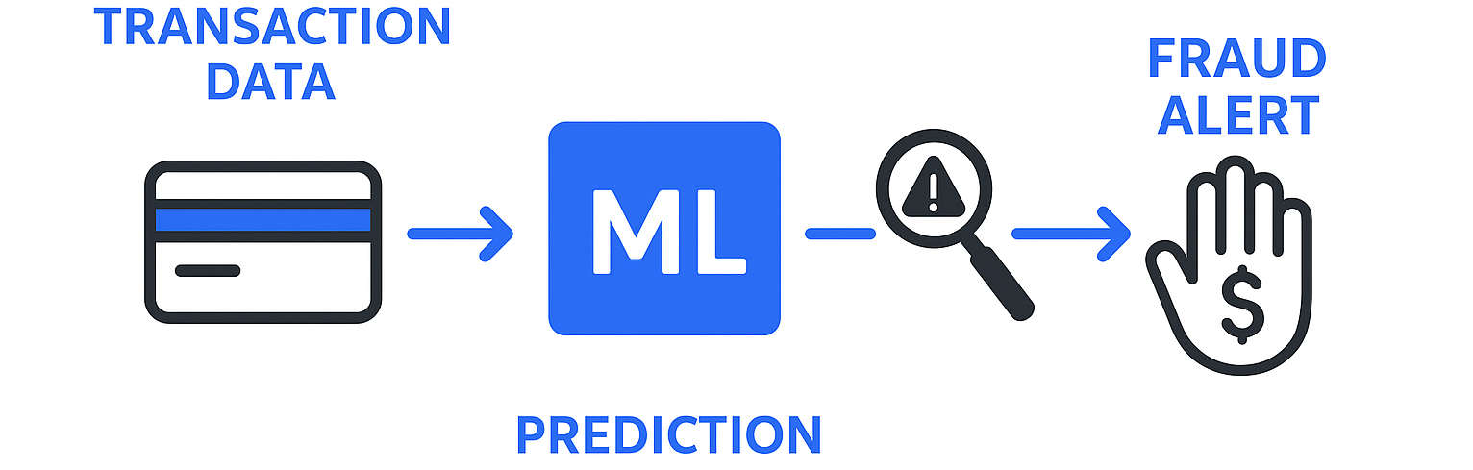
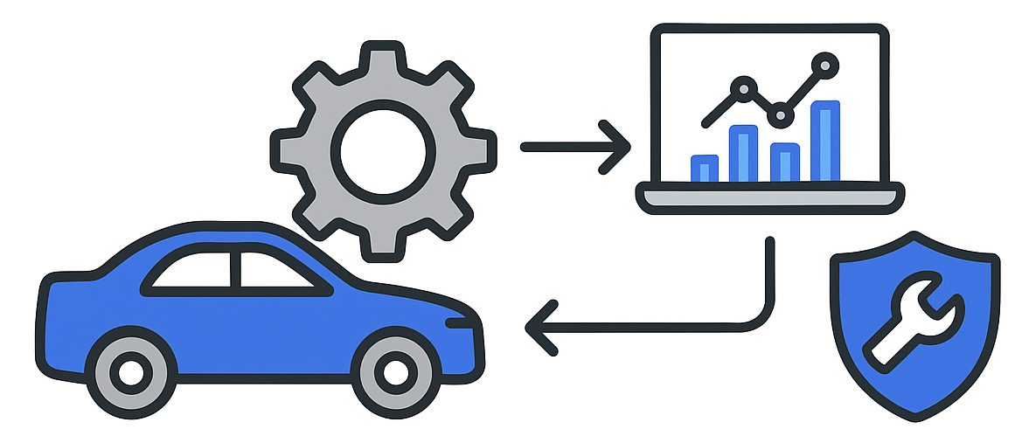
Лучшие примеры использования ML в логистике
1. Автономные дроны для доставки посылок
2. Планирование рабочей силы
3. Выявления мошенничества в платёжных системах
4. Профилактическое обслуживание транспортных средств
Notes:
Машинное обучение активно применяется на практике:
— автономные дроны для доставки,
— планирование рабочей силы,
— выявление мошенничества в платёжных системах,
— профилактическое обслуживание транспорта.
Все эти решения уже работают и дают ощутимый эффект.
1. Автономные дроны для доставки
Машинное обучение используется, чтобы дрон сам ориентировался в пространстве и принимал решения в реальном времени:
Компьютерное зрение помогает распознавать препятствия, здания и посадочные площадки.
Нейронные сети анализируют изображения с камеры, определяя безопасные маршруты.
Алгоритмы навигации (reinforcement learning) учат дрон искать кратчайший путь и адаптироваться к ветру, погоде и другим условиям.
Планирование рабочей силы
ML анализирует прошлые данные — заказы, сезоны, пики продаж — и прогнозирует, сколько сотрудников нужно на складе или в доставке.
Регрессионные модели предсказывают нагрузку на определённые дни.
Классификаторы распределяют задачи по сложности и приоритету.
Это позволяет оптимизировать графики смен и сократить переработки.
Выявление мошенничества в платёжных системах
Модель машинного обучения обучается на миллионах транзакций, зная, какие были “честными”, а какие — мошенническими.
Она анализирует шаблоны: время, сумму, частоту, устройство, IP.
Когда появляется странное поведение (например, покупка из другой страны сразу после входа в аккаунт из другой), модель помечает это как риск.
Используются алгоритмы Anomaly Detection, Random Forest, XGBoost.
Профилактическое обслуживание транспорта
Машинное обучение анализирует данные с датчиков автомобилей или грузовиков: температуру двигателя, вибрации, пробег и т.д.
Модель предсказывает, когда деталь скоро выйдет из строя, ещё до поломки.
Это позволяет вовремя провести обслуживание и избежать простоев.
Часто применяются временные ряды (ARIMA, LSTM) и регрессионные модели.

Slide 18
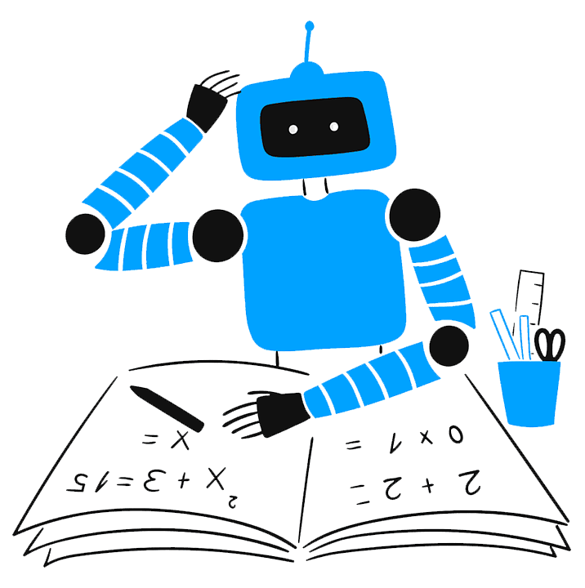
Заключение
Проведено комплексное исследование и доказана эффективность применения методов машинного обучения для оптимизации логистических процессов, в частности, для прогнозирования времени доставки.
Notes:
В результате исследования я показал, что машинное обучение реально помогает оптимизировать логистику. Оно улучшает прогнозирование, сокращает затраты и делает систему более устойчивой к рискам.
Таким образом, применение ML — это ключевой шаг к умной логистике будущего.

